Slide 1
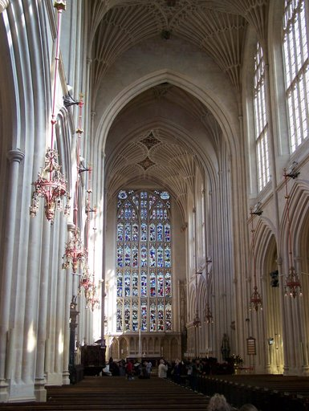
Проект учителя изобразительного искусства, Калашниковой С.В. 4 класс
Вертикальный взлёт готического стиля

Slide 2
Цели и задачи проекта.
- формирование представления о многообразии художественных культур
народов Земли;
- воспитывание и развитие художественного вкуса учащихся;
- осваивание знаний о классическом наследии мирового искусства.

Slide 3
дидактические цели:
- дать представление об образе городов средневековой Европы;
- познакомить учащихся с образом готического храма и его
декором;
- познакомить с образом средневекового готического костюма;
- показать стилистическое единство средневековой архитектуры
и средневекового костюма;
- совершенствовать навыки изображения людей;
- развивать конструктивный навык;
- воспитывать интерес к архитектуре средневековья;
- развивать композиционное мышление, умение работать
коллективно;
- воспитывать чувство взаимопомощи и товарищества.

Slide 4
План презентации на тему: « Готический стиль Средневековой Европы».
Историческая характеристика стиля готики.
Типы сооружений готического стиля.
Внутреннее убранство соборов:
скульптуры;
витражи;
Города средневековой Европы.
Структура зданий готической архитектуры и основные материалы в дизайне интерьера.
Элементы декора и цветовая гамма готического стиля интерьера.
Готический стиль в одежде средневековья.
Характерные особенности готического стиля.

Slide 5
Европейские города средневековья
Наступило время, когда по всей Западной Европе стали вырастать города. Обычно в центре города, господствуя над его застройкой, находился замок или собор, становившийся средоточием городской жизни. В нём наряду с богослужением устраивались богословские диспуты, разыгрывались мистерии, происходили собрания горожан.

Slide 6
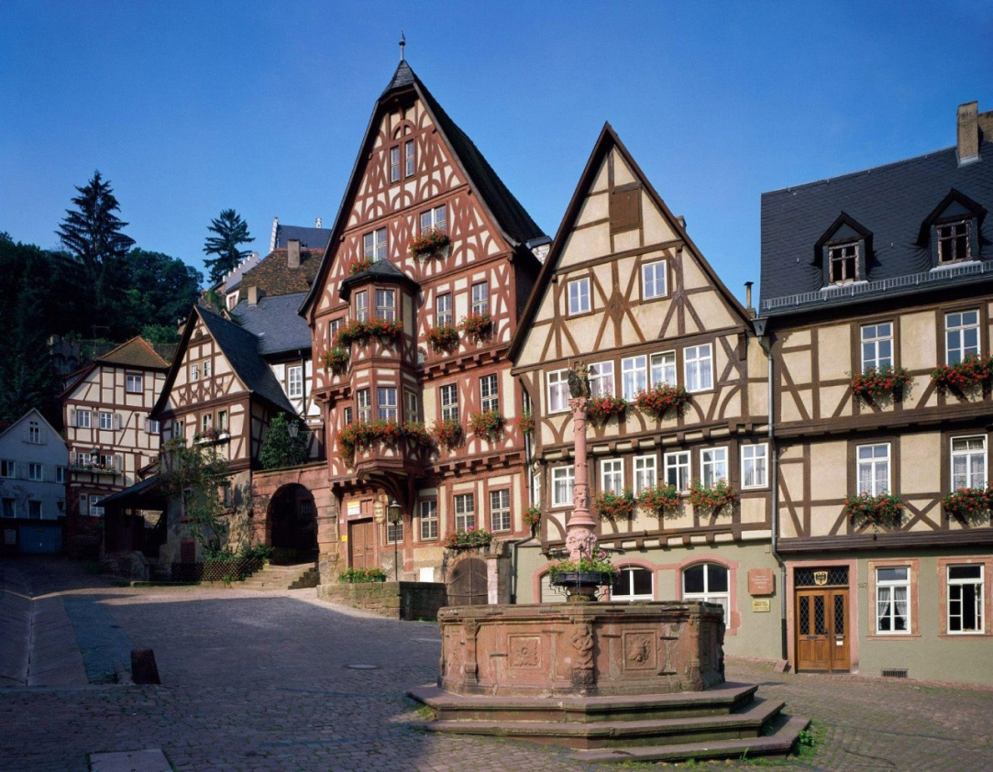
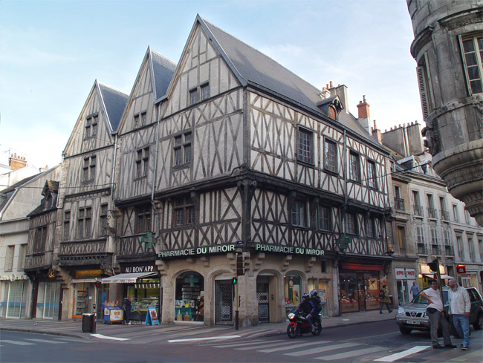
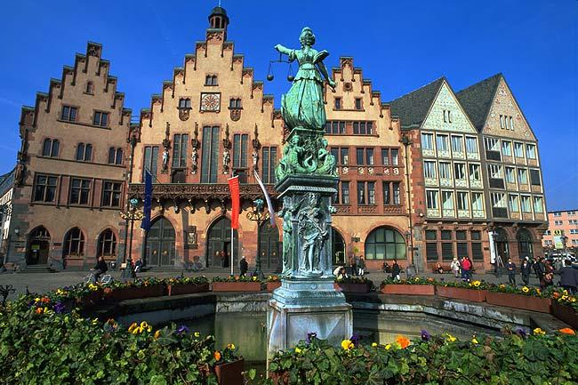
Существование на ограниченной городской стеной площади приводит к тому, что дома становятся выше. Типичное здание имеет на первом этаже лавки и мастерские, над ними располагаются жилые комнаты.

Slide 7
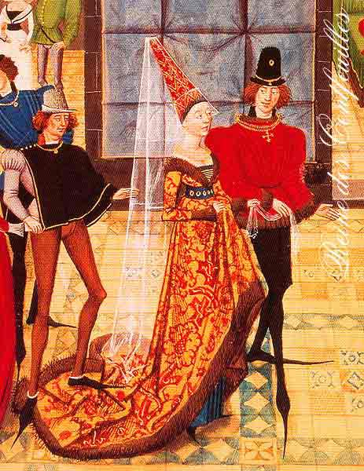
Готический стиль в одежде средневековья
Даже в одежде того времени подчеркивались вертикальные линии и устремленность вверх. Платье средневековых женщин имело очень высокую линию талии, декольте удлинённой формы, узкие длинные рукава, юбку, собранную в складки обычно только с одной стороны. Причем юбка расширялась книзу и переходила в длинный шлейф. Дополняли этот наряд конусообразный головной убор (высотой до 70 см), который напоминал башню готического собора, и остроносая обувь.

Slide 8
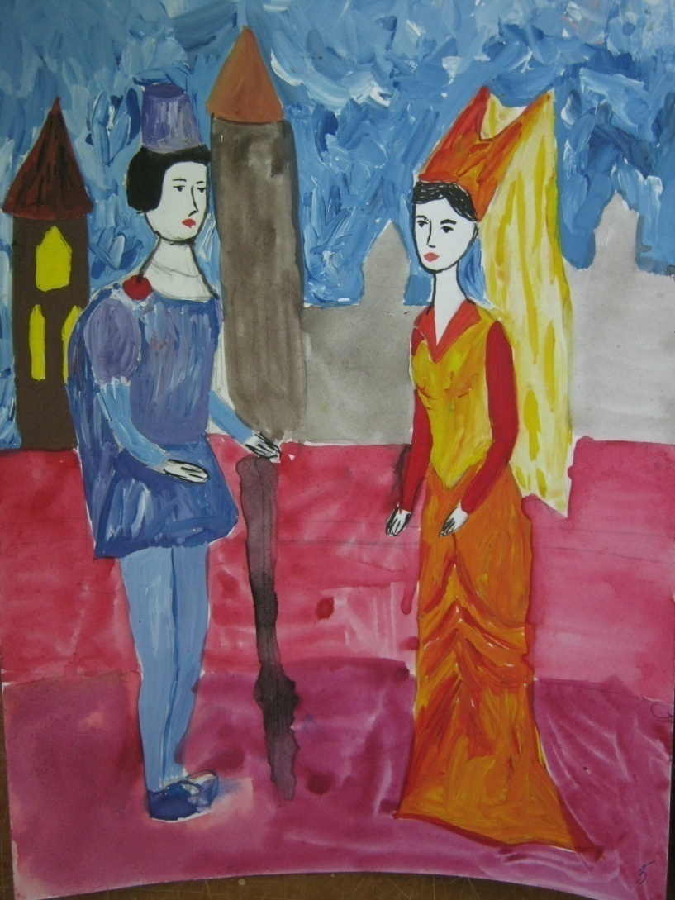
Работы ребят

Slide 9
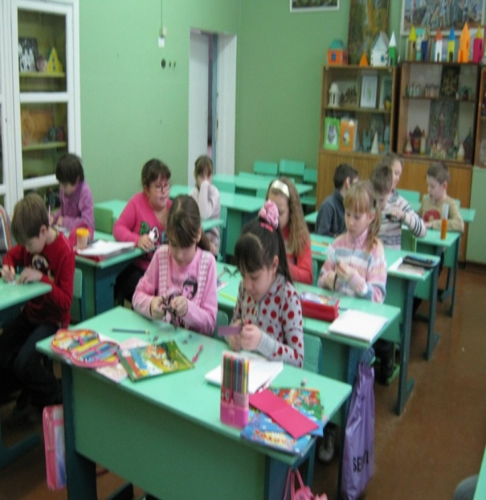
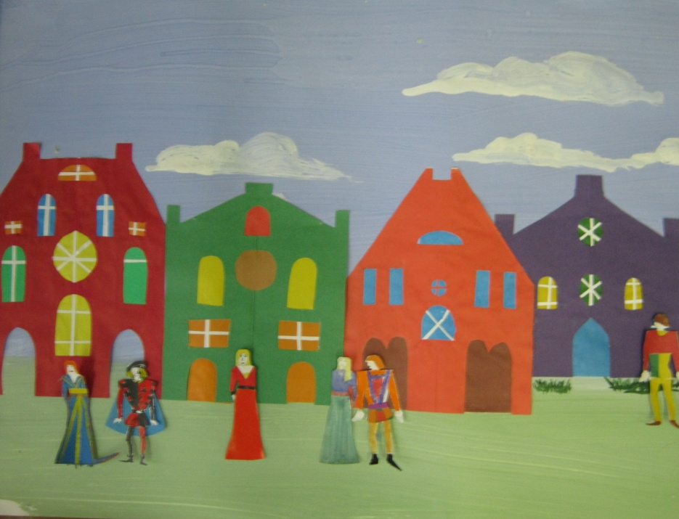
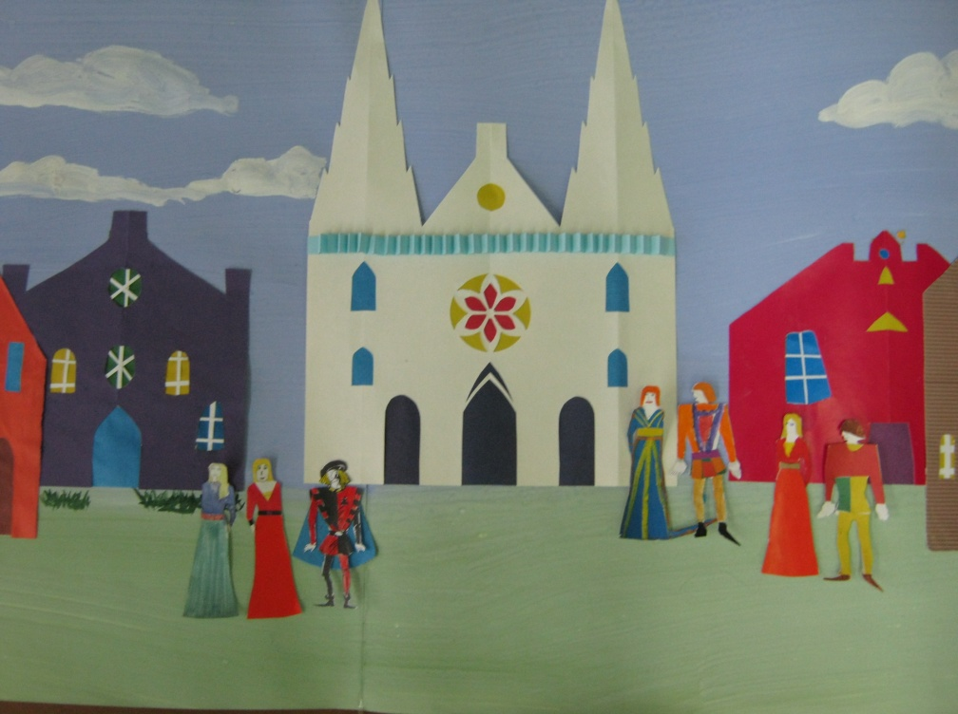
Средневековый город.

Slide 10
Характерные особенности готического стиля.
Преобладающие и модные цвета | Желтый, красный, синий
Линии стиля готика | Стрельчатые, образующие свод из двух пересекающихся дуг, ребристо повторяющиеся линии
Форма | Прямоугольные в плане здания; стрельчатые арки, переходящие в столбы
Характерные элементы интерьера | Веерный свод с опорами либо кессонный потолок и деревянные панели стен; лиственный сложный орнамент; залы высокие, узкие и длинные, либо широкие с опорами по центру
Конструкции стиля готика | Каркасные, ажурные, каменные; вытянутые вверх, стрельчатые арки; подчеркнутый скелет конструкций
Окна | Вытянутые вверх часто с многоцветными витражами; по верху здания иногда круглые декоративные окна
Двери | Стрельчатые ребристые арки дверных проемов; двери дубовые филенчатые

Slide 11
Используемая литература.
Материал из Википедии — свободной энциклопедии.
Источник — «http://ru.wikipedia.org/wiki/%D0%93%D0%BE%D1%82%D0%B8%D0%BA%D0%B0»
Категория: Готика
Источник: Сидоренко В.И. История стилей в искусстве и костюме
Источник: Захаржевская Р. В. История костюма
Источник: Каминская Н. М. История костюма
http://www.evropa-foto.com/img339.search.htm
http://www.best-avangard.ru/StaticItem.aspx?itemId_2=23
http://community.livejournal.com/medieviste/285904.html
http://www.galeontour.com/excursions/ http://www.ab-land.com.ua/en/country/?c=1 http://www.adiscovery.ru/countries2/germany.htm

